Slide 1
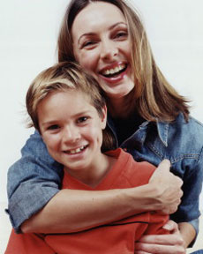
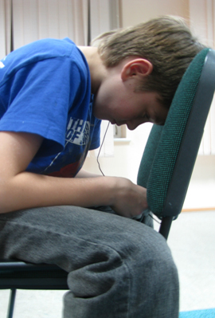
«Компетентный родитель–счастливый ребенок».

Slide 2
Данные анкетирования второклассников
Как долго ты выполняешь домашние задания?
1 час -56,8%
2 часа-27%
3 часа -16,2%

Slide 3
Есть ли у тебя специальное место, где ты постоянно выполняешь домашние задания?
Да – 89,1%
Нет-10,8%

Slide 4
Когда тебе трудно выполнять домашние задания, помогают ли тебе родители?
Да – 81%
Нет-18,9%

Slide 5
С какими предметами ты справляешься самостоятельно?
Математика-50%
Русский язык-38%
Чтение-47%
Все-21,7%
Информатика-47%
Окружающий мир-19,4%
Английский язык-16,7%

Slide 6
Какие предметы ты готовишь с трудом?
Данные по 2 Б классу
Математика-26,1%
Русский язык-47,8%
Чтение-4,3%
Нет таких-21,7%
Окружающий мир-4,3%
Английский язык-13%%
Информатика-8,9%

Slide 7
Какие предметы ты готовишь с трудом?
Данные по 2 В классу
Математика-30,8%
Русский язык-61,5%
Чтение-0%
Нет таких-0%
Окружающий мир-7,8%
Английский язык-23,1%
Информатика-7,1%

Slide 8
Родительский труд – очень тяжёлый труд. Это, пожалуй, самая трудная на свете душевная работа. Она требует сверхтерпения, пересиливания усталости, одоление неумений. Она требует постоянного самоусовершенствования.
И пусть у вас никогда не опускаются руки, даже если вы останетесь единственными, кто продолжает верить в вашего ребёнка.
Успехов вам и вашему ребёнку!

Slide 9
Спасибо за внимание!

